Slide 1
Professor Marcos Monteiro
marcos.monteiro@gmail.com

Slide 2
Ementa
Conceitos
1.1 Introdução
Fundamentos da Linguagem (Compilação, ByteCode, JVM)
Paradigma de Orientação a Objetos
Plataforma Java (Ferramentas, documentações, IDE Eclipse)
1.2 Lógica de Programação
Fundamentos de Lógica de Programação
Composição da Plataforma Java
Exemplo de programa Java
Ponto principal de entrada
Variáveis e Constantes

Slide 3
Ementa
1.3 Operadores
Estruturas lógicas de decisão (if/else/switch)
Estruturas lógicas de repetição (do/while/for/break/continue/recursividade)
1.4 Orientação a Objetos
Classes
Objetos
Atributos
Métodos
Referências
Manipulação de Atributos

Slide 4
Ementa
1.5 Encapsulamento
Métodos / Atributos estáticos
Métodos / Atributos privados
Métodos / Atributos públicos
1.6 Coleções
List
Set
Map

Slide 5
Ementa
1.7 Orientação a Objetos II
Herança
Polimorfismo
Classes Abstratas e Interfaces
API de Utilitários (Math, String)
StringBuilder
1.8 Convenção Java Beans
Organização de projeto
Documentação
Exceções
Coleções Parte II

Slide 6
Ementa
1.9 Erros
Erros de uma aplicação
Tratamento de erros com try/catch
Checked error e Unchecked errors
Relançar um erro ao invés de tratá-lo (throws)
1.10 Testes
O que testar, por que testar, como testar?
Testes unitários, interface, aceitação
Test Driven Development (TDD)

Slide 7
Características e Diferenciais
Histórico da Linguagem Java
A Sun Microsystems financiou uma pesquisa interna com o codinome “Green” em 1991
O projeto resultou no criação de uma linguagem baseada em C e C++ que seu criador, James Gosling, chamou de Oak (carvalho)
Descobriu-se mais tarde que já havia uma linguagem de computador chamada Oak. Quando uma equipe da Sun visitou uma cafeteria local, o nome Java (cidade de origem de um tipo de café importado) foi sugerido e pegou.

Slide 8
Características e Diferenciais
Histórico da Linguagem Java
Em maio de 1995, a Sun anunciou Java formalmente em uma conferência importante
Hoje a linguagem Java é utilizada para
criar páginas da Web com conteúdo interativo e dinâmico
para desenvolver aplicativos corporativos de grande porte
fornecer aplicativos para dispositivos destinados ao consumidor final (como telefones celulares, pagers e assistentes pessoais digitais)

Slide 9
Características e Diferenciais
Processo de desenvolvimento de software em Java
Todo código fonte escrito em arquivo texto possui extensão .java
Este arquivo é compilado com o javac gerando o arquivo .class
O arquivo .class não contém código de máquina nativo, e sim o bytecodes
Bytecode: linguagem de máquina da JVM

Slide 10

Características e Diferenciais
Processo de desenvolvimento de software
Código fonte
bytecode

Slide 11
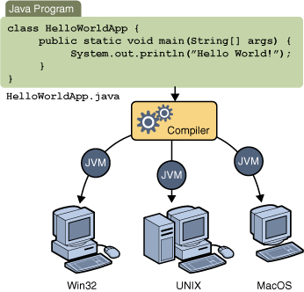
Características e Diferenciais
JVM: Disponível em diferentes sistemas operacionais
Arquivo class gerado em um sistema operacional pode ser executado em qualquer outro

Slide 12
Características e Diferenciais
O Compilador javac
http://java.sun.com/j2se/1.4.2/docs/tooldocs/windows/javac.html
O compilador javac tem por objetivo ler definições de classes e interfaces, escritas na linguagem de programação Java, e compilar as mesmas em arquivos bytecode (.class)

Slide 13
Características e Diferenciais
O Compilador javac
Duas forma de passar parâmetros
Para um número pequeno de arquivos fonte, simplesmente liste os nomes dos arquivos na linha de comando
Para um número grande de arquivos fonte, liste os nomes dos arquivos em um arquivo texto, separando os nome por branco ou quebras de linha. Então utilize o nome do arquivo que contém a lista como parâmetro para o aplicativo javac, precedido por um caracter "@" (arroba)

Slide 14
Características e Diferenciais
O Compilador javac
Nomes de arquivos fonte devem ter extensão .java
Arquivos compilados devem ter extensão .class
Exemplo: MinhaClasse.java e MinhaClasse.class

Slide 15
Características e Diferenciais
O Compilador javac: Opções de compilação
-classpath classpath
Esta opção define o caminho (diretório) onde o compilador Java procura por arquivos que já foram previamente compilados (com extensão class) e outros recursos
-d diretório
Ajusta o diretório de destino dos arquivos .class. O diretório de destino deve existir, ou seja, o aplicativo javac não irá criar o diretório de destino

Slide 16
Características e Diferenciais
O Compilador javac: Opções de compilação
-help
Imprime um resumo das opções padrão de compilação
-sourcepath sourcepath
Especifica o caminho para procurar pelo código fonte de classes e definições de interfaces. As entradas para o Source path devem ser separadas por ponto e virgula (;) e podem ser diretórios, arquivos JAR ou arquivos ZIP

Slide 17
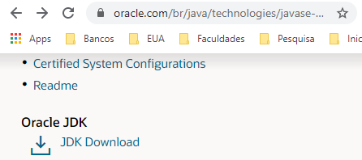
Criando o Ambiente para o Desenvolvimento
Instalar o Java.
https://www.oracle.com/br/java/technologies/javase-downloads.html
Role a página até achar o link para o Download

Slide 18
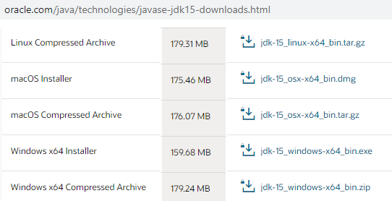
Criando o Ambiente para o Desenvolvimento
Na página seguinte localize a versão ZIP correspondente ao seu Sistema Operacional, como vemos na imagem a seguir:

Slide 19
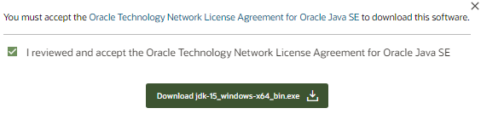
Criando o Ambiente para o Desenvolvimento
Clique na Caixa de Seleção para aceitar os termos de contrato e em seguida no botão Download. Lembre-se de autorizar o download se seu antivírus interromper este processo.

Slide 20
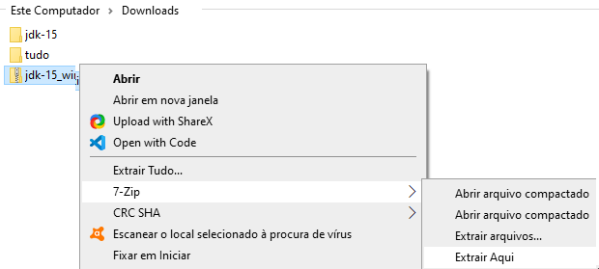
Criando o Ambiente para o Desenvolvimento
Vá até a pasta onde foi feito o Download e mande extrair os arquivos para o local desejado.

Slide 21
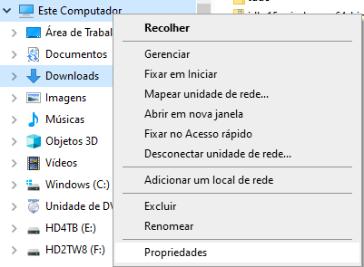
Criando o Ambiente para o Desenvolvimento
Precisamos agora Configurar o JavaHome e o Path.
Clique com o botão direito em “Este computador", e em seguida clique em "propriedades“:

Slide 22
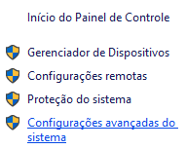
Criando o Ambiente para o Desenvolvimento
Na tela seguinte escolha “Configurações Avançadas do Sistema”

Slide 23
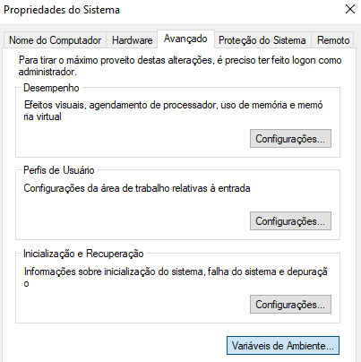
Criando o Ambiente para o Desenvolvimento
A seguir clique em Variáveis de Ambiente:

Slide 24
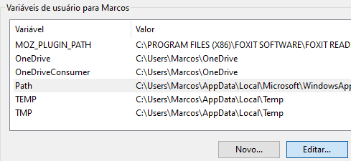
Criando o Ambiente para o Desenvolvimento
Procure pela variável "Path", selecione a mesma e clique no botão "Editar".

Slide 25
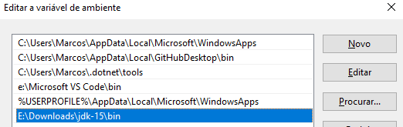
Criando o Ambiente para o Desenvolvimento
Vamos colocar uma nova variável com o caminho(PATH) da pasta bin de onde instalamos o JDK. Clique no botão Novo e adicione o caminho.
Depois clique no botão OK

Slide 26
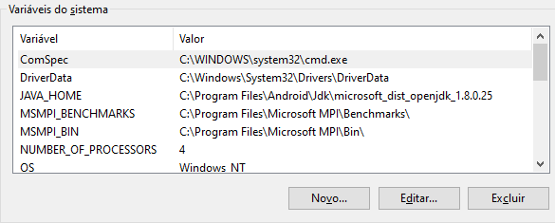
Criando o Ambiente para o Desenvolvimento
Agora em "Variáveis do sistema" clique no botão "Novo".

Slide 27
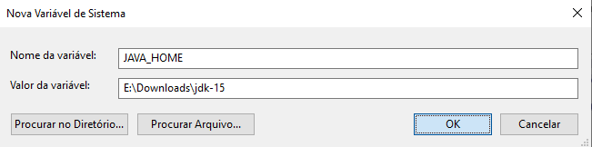
Criando o Ambiente para o Desenvolvimento
Na janela seguinte escreva "JAVA_HOME" para a caixa de texto "Nome da variável". Em seguida, escrevao diretório do Java Exemplo: "E:\Downloads\jdk-15" para a caixa de texto "Valor da variável".
Depois clique no botão OK e OK até sair e voltar ao Painel de Controle.

Slide 28
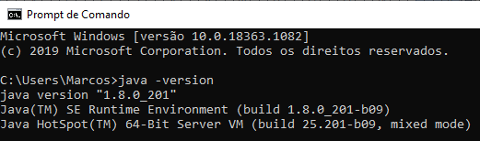
Criando o Ambiente para o Desenvolvimento
Testando se deu tudo certo.
Abra um prompt do MS-DOS e digite: java –version. Você deverá ver a seguinte mensagem:

Slide 29
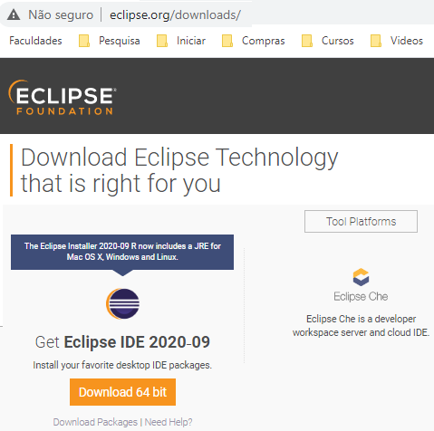
Instalação do Eclipse
Vamos ao site http://www.eclipse.org/downloads/ para baixar o Eclipse.

Slide 30
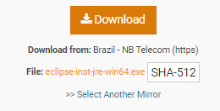
Instalação do Eclipse
Clique no botão Download para baixar o Eclipse.

Slide 31
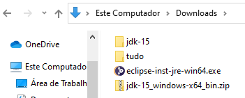
Instalação do Eclipse
Abra a pasta onde ele foi baixado e dê dois cliques para iniciar a instalação.

Slide 32
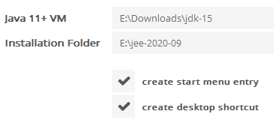
Instalação do Eclipse
Escolha a versão que deseja instalar e em seguida o local de instalação.

Slide 33
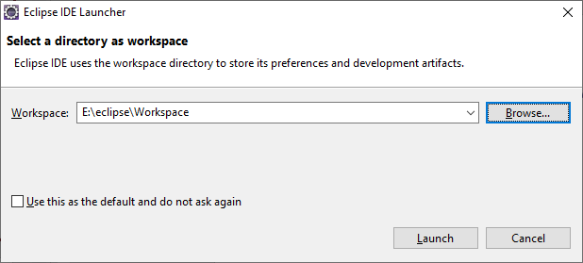
Instalação do Eclipse
Execute o Eclipse e defina a pasta da sua Área de Trabalho.

Slide 34
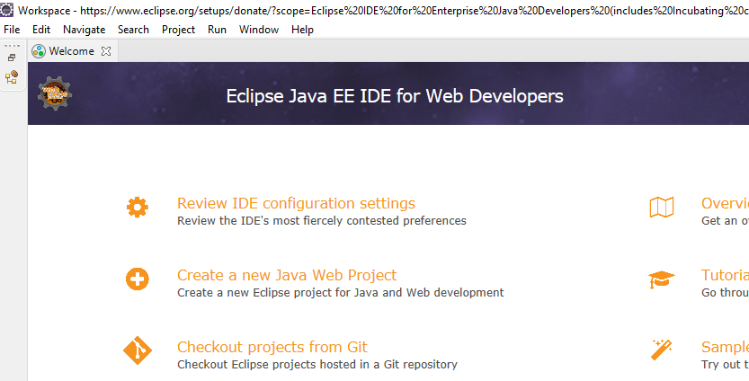
Instalação do Eclipse
Tudo pronto podemos agora nos divertir com o Ambiente Construído.

Slide 35
Características e Diferenciais
Utilização do javac: Criar uma classe
public class PrimeiraClasse
{
public static void main (String args[])
{
System.out.println("Primeira Classe");
}
}
O nome do arquivo é: PrimeiraClasse.java
Comando: javac PrimeiraClasse.java
Será gerado: PrimeiraClasse.class
Executar: java PrimeiraClasse

Slide 36
Tipos de distribuição
J2SE: Java 2 Platform Standar Edition - Edição Padrão da Plataforma Java2
J2EE: Java 2 Platform Enterprise Editon - Edição Empresarial da Plataforma Java 2
J2ME: Java 2 Platform Micro Edition: Edição Micro da Plataforma Java 2

Slide 37
Tipos de distribuição
J2SE aplica-se à:
Conexão com banco de dados
I/O
Multithread
network (rede)
etc

Slide 38
Tipos de distribuição
J2SE é composta por:
Java Runtime Environment (JRE)
Java development Kit (JDK)

Slide 39
Tipos de distribuição
Java Runtime Environment (JRE)
A JRE contém bibliotecas, a máquina virtual Java (JVM) e outros componentes para rodar applets e aplicações escritas na linguagem de programação Java
A JRE não contém ferramentas e utilitários como compiladores e depuradores para desenvolvimento de applets e aplicações

Slide 40
Tipos de distribuição
Java development Kit (JDK)
A JDK é um superconjunto da JRE, e contém tudo o que está presente na JRE, mais ferramentas tais como compilador e depurador necessários para desenvolvimento de applets e aplicações

Slide 41
Tipos de distribuição
J2EE aplica-se à:
Web Services
Aplicações complexas para rodar na Internet
Aplicações para servidores tais como: JSP, EJB e etc

Slide 42
Tipos de distribuição
J2ME aplica-se à:
Programação de pequenos dispositivos eletrônicos como: agendas eletrônicas, telefone celular, palmtop e aparelhos eletrônicos em geral

Slide 43
Tipos de distribuição
Evolução da plataforma Java
Java Development Kit 1.1
Java 2 Platform 1.2; (J2SE, J2EE e J2ME)
Java 2 Platform 1.3; (J2SE, J2EE e J2ME)
Java 2 Platform 1.4; (J2SE, J2EE e J2ME)
Java Platform 5; (JSE 5, JEE 5 e JME 5)
OBS: A partir da versão 1.2, passou para Java 2
A partir da versão 1.5, passou para Java 5

Slide 44
Tipos de distribuição
O documento escrito possui uma passo-a-passo para fazer o download e instalação do JDK 1.4.2

Slide 45
JVM Java Virtual Machine
JVM: É uma máquina imaginária que é implementada para emulação, em software, de uma máquina real. O código para a JVM está armazenado em arquivos .class
arquivos .class: São gerados a partir do processo de compilação e linkedição
Bytecode: É um arquivo .class

Slide 46
JVM Java Virtual Machine
Um arquivo bytecode (class) é comum a todos os sistemas operacionais que tenham uma JVM instalada.
Um programa Java é considerado multiplataforma porque um mesmo binário Java pode ser executado nas diferentes plataformas que implementam a JVM

Slide 47
JVM Java Virtual Machine
Compiladores Java
JVM
Máquinas
Win32
Win32
Win32
Solaris
Solaris
Solaris
fonte
Linux
ByteCode
Linux
Linux
OS2
OS2
OS2
MacOS
MacOS
MacOS

Slide 48
JVM Java Virtual Machine
JVM – Características:
Gerenciar alocação e desalocação de memória;
Class loader - carregar arquivos class para a memória;
Verificar se os bytecodes aderem às especificações da JVM e se não violam a integridade e segurança do sistema;
Interpretar o bytecode para a plataforma em questão

Slide 49
JVM Java Virtual Machine
Garbage Collector
a JVM provê um mecanismo de liberação de espaço de memória alocada chamado Garbage Collector (coletor de lixo)
O GC não pode ser controlado via código, pois é uma thread de baixa prioridade e somente a JVM e o sistema operacional são capazes de gerenciar threads

Slide 50
JVM Java Virtual Machine
Executando a JVM
Para executar classes Java por intermédio da JVM é necessário abrir um prompt do MS-DOS e digitar:
C:>java nomeDaClasse

Slide 51
JVM Java Virtual Machine
Passagem de parâmetro na execução da classe
public class TesteParametro{
public static void main (String args[]){
for (int nCont = 0; nCont < args.length; nCont++){
System.out.println(args[nCont]);
}
}
}
Compile a classe: C:>javac TesteParametro.java
Execute a classe:
C:>Java TesteParametro Par1 Par2 Par3 Par4

Slide 52
Sistema de Arquivos da JVM
Pacotes
Imagine uma estrutura de diretórios bem organizada:

Slide 53
Sistema de Arquivos da JVM
Pacotes
Um pacote pode ser entendido como um diretório ou como um recipiente para as classes e são utilizados para agrupa-las, organiza-las e dividi-las em espaços menores
As classes em Java são organizadas da mesma forma como organizamos os arquivos, ou seja, em diretórios

Slide 54
Sistema de Arquivos da JVM
A declaração package
A declaração package é opcional. Se for utilizada deve estar presente na primeira linha do arquivo
Esta declaração serve para indicar ao compilador em qual diretório (pacote) que o arquivo .class deve ser gerado
Se for omitida, os arquivos .class serão gerados no mesmo diretório em que se encontra o arquivo fonte

Slide 55
Sistema de Arquivos da JVM
Convenção para declaração de nomes de pacotes:
Utilização de uma URL invertida
Normalmente a URL utilizada é da empresa que está desenvolvendo o software
Exemplo: unip.br (URL)
Pacote: br.unip (URL invertida)

Slide 56
Sistema de Arquivos da JVM
Exemplo (package):
Vamos criar a classe TestePacote.java dentro do diretório:
C:\projetos\br\unip\TestePacote.java
package br.unip;
public class TestePacote{
public static void main (String args[]){
System.out.println("Dentro do Pacote br.unip");
}
}

Slide 57
Sistema de Arquivos da JVM
Exemplo (package):
No prompt do MS-DOS deve-se entrar no diretório c:\projetos> e compilar a classe TestePacote.java:
C:\projetos>javac br\unip\TestePacote.java
OBS: Para a compilação deve-se utilizar a barra invertida para indicar o diretório onde está a classe java.

Slide 58
Sistema de Arquivos da JVM
Exemplo (package):
Dentro do diretório c:\projetos> devemos chamar a JVM para executar a classe:
C:\projetos>java br.unip.TestePacote
OBS: Para executar uma classe deve-se utilizar o ponto “.” para separar os diretórios, pois agora estamos trabalhando com pacotes

Slide 59
Sistema de Arquivos da JVM
A declaração import
Para utilizar uma classe que está em um outro pacote e, conseqüentemente, em um outro diretório, utilizamos a instrução "import", seguida do nome do pacote que queremos utilizar, seguido de ponto e virgula

Slide 60
Sistema de Arquivos da JVM
A declaração import
Podemos importar apenas uma classe do pacote, indicando o nome da classe:
import java.util.Date;
Ou podemos importar todas as classes do pacote utilizando um "*":
import java.util.*;

Slide 61
Sistema de Arquivos da JVM
Exemplo (import):
//podemos importar apenas a classe de interesse
import java.util.Date;
//ou podemos importar todas as classes do pacote
//import java.util.*;
public class TesteImport{
public static void main (String args[]){
Date d = new Date();
System.out.println(d);
}
}

Slide 62
Sistema de Arquivos da JVM
A declaração import
A utilização do import com * (importar todas as classes de um mesmo pacote) não afeta a performance, pois a JVM carrega as classes sob demanda e não quando um import é realizado
Por padrão deve-se declarar explicitamente o import individual das classes, porém quando uma classe emprega mais de 6 (seis) classes de um mesmo pacote, é recomendável importa-lo por completo

Slide 63
Classpath
Classpath:
É uma opção tanto do compilador javac quanto da JVM. A opção -classpath é utilizada para especificar onde devem ser procurados os arquivos class do usuário

Slide 64
Classpath
Imagine que você queira disponibilizar uma classe para a utilização de várias aplicações
Para realizar esta tarefa basta colocar o diretório onde está localizado o pacote na variável de ambiente CLASSPATH

Slide 65
Classpath
Exemplo: No diretório c:\Aplicacao> existe a classe abaixo:
import br.unip.ImprimeMensagem;
public class TesteClassPath{
public static void main (String args[]){
ImprimeMensagem im =
new ImprimeMensagem("Isto é um teste");
im.imprimir();
}
}

Slide 66
Classpath
Exemplo: No diretório c:\projetos\br\unip temos a classe abaixo:
package br.unip;
public class ImprimeMensagem{
String mensagem;
public ImprimeMensagem (String m){
this.mensagem = m;
}
public void imprimir(){
System.out.println(mensagem);
}
}

Slide 67
Classpath
Compilar a classe TesteClassPath.java:
C:\aplicacao>javac -classpath .;c:\projetos TesteClassPath.java
OBS: o ponto “.” indica o diretório local onde está a classe TesteClassPath.java, e que também se deve compilar a classe ImprimeMensagem.java do pacote br.unip que está no diretório c:\projetos>

Slide 68
Classpath
Compilar a classe TesteClassPath.java utilizando a variável de ambiente CLASSPATH:
C:\>set CLASSPATH=.;c:\projetos
C:\aplicacao>javac -classpath %CLASSPATH% TesteClassPath.java
OBS: As duas formas de compilação estão corretas

Slide 69
Classpath
Executar a classe TesteClassPath:
Informando os diretórios explicitamente:
C:\aplicacao>java -classpath .; c:\projetos TesteClassPath
Utilizando a variável de ambiente CLASSPATH:
C:\aplicacao>java -classpath %CLASSPATH% TesteClassPath

Slide 70
Exercícios
Qual é a função do utilitário "javac“
O arquivo .class gerado é um arquivo executável que contém código nativo? Sim? Não? Porque?
Crie uma classe com um nome qualquer, compile e execute a mesma. Esta classe deve imprimir uma mensagem qualquer.
Crie uma classe de nome ImprimeNomes que receba parâmetros de entrada, que são nomes de pessoas e imprima estes nomes.

Slide 71
Exercícios
Utilize a mesma classe feita no exercício anterior, só que desta vez utilize a declaração package, ou seja, crie um pacote "br.unip", coloque a classe dentro deste pacote, compile e execute a classe
Crie uma classe de nome "ImprimeMsg" com um único método chamado "imprimir" e coloque a mesma no pacote "br.unip". Em um outro diretório qualquer crie uma classe com o método "main" e dentro do mesmo, crie um objeto da classe ImprimeMsg e chame o método imprimir da mesma passando uma mensagem qualquer. Compile e execute a classe principal utilizando o parâmetro -classpath

